Slide 1
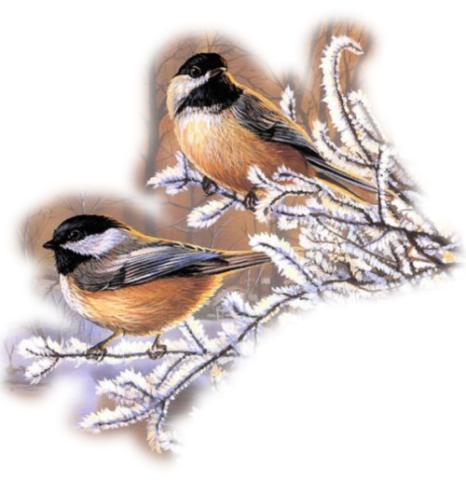
ПТИЦЫ ЗИМОЙ

Slide 2
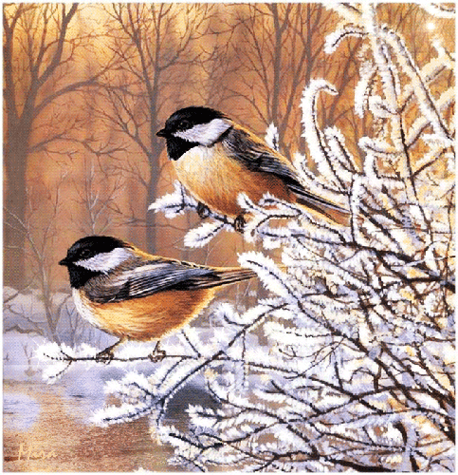
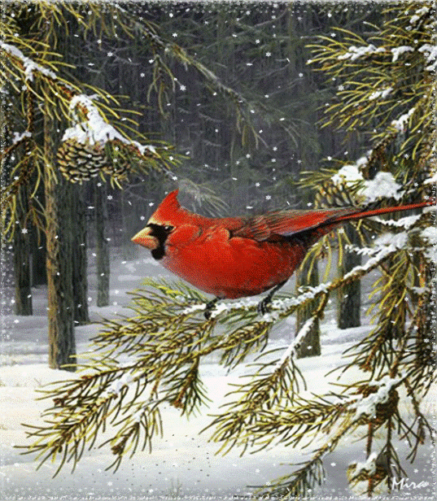
С наступление холодов многие птицы улетают в теплые края – это ПЕРЕЛЕТНЫЕ птицы.
Есть птицы, которые живут с нами летом и остаются жить рядом с нами и зимой. (например, воробьи, синицы, поползни, голуби, вороны, сороки).
Это птицы ЗИМУЮЩИЕ.
А есть птицы — гости, их еще называют КОЧУЮЩИМИ.
Кочующие птицы прилетают к нам зимой с далекого холодного севера.
Наши зимние гости – это чечетки, свиристели, клесты, снегири. В их родных краях зимой такой мороз и стужа, что им кажется, что у нас тепло! Да и корм у нас есть!

Slide 3
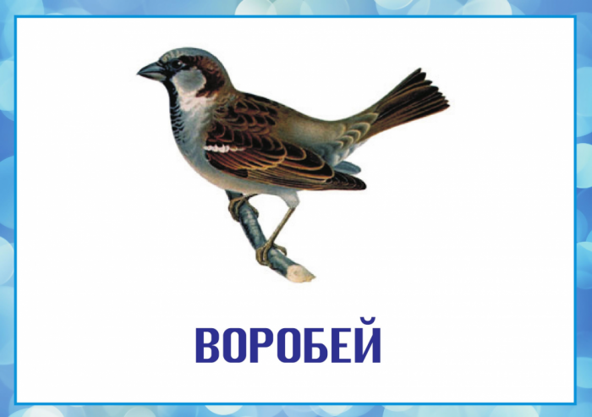
Воробей – бойкая, жизнерадостная, находчивая и общительная птица. Клюёт овёс, пшено, зимой селится вблизи жилища человека, клюёт всё, что найдёт – всеядная птица.

Slide 4
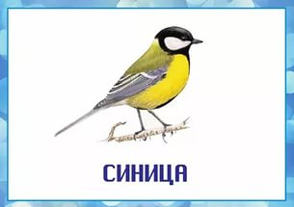
Летом синицы питаются только насекомыми. Зимой насекомые прячутся, и птичкам приходится плохо, зимой они прилетают к нашим домам за помощью. Они будут клевать всё, что дадите: зерно, крупу, крошки хлеба, кусочки мяса, несолёного сала.

Slide 5
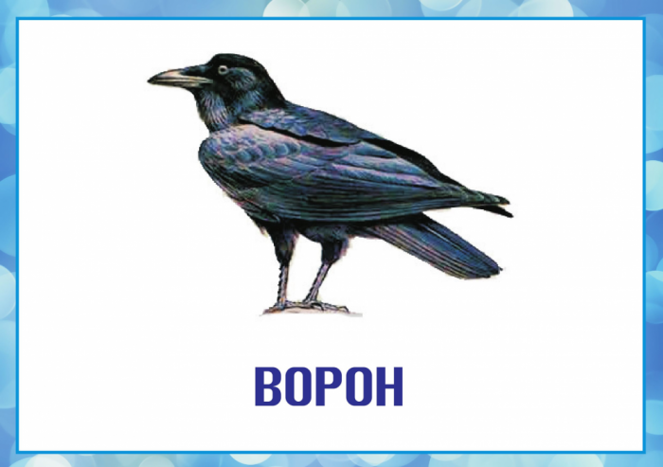
Вороны очень умны. Фигура у вороны довольно неуклюжая. Ест ворона всё. Падаль, мыши, птички и их яйца, всякого рода черви и жуки, слизняки, рыба, овощи, фрукты, сыр, творог – всё ей годится. В природе ворона безусловно полезна, но вблизи человеческого жилья становится воровкой.

Slide 6
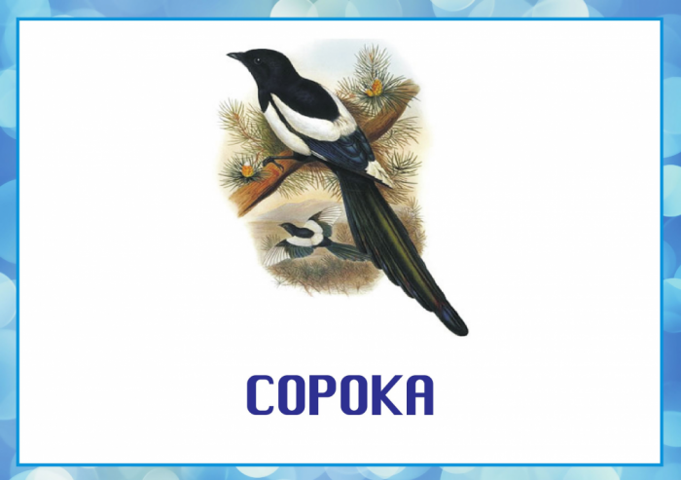
Сороки большие, серые, а голова и крылья черные. Бока у нее белые. Поэтому сорок называют «белобокими»«пестрыми» . Сорока подпрыгивает. Она любит есть несоленое сало на кормушке.

Slide 7
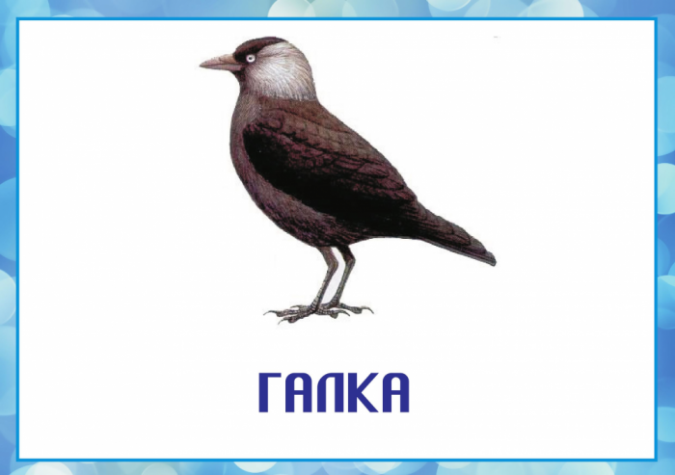
Они зимой прилетают к нам из леса. В лесу они всегда улетают от людей, а в городе они людей меньше боятся. Вечером они летают стаями над городом, а потом прилетают в парк, садятся там на ветви деревьев и засыпают до утра.

Slide 8
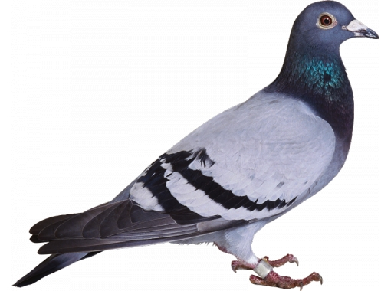
У голубей туловище светло-серое, с беловатым надхвостьем и двумя тёмными полосами на внешней стороне крыльев. Обладает прекрасным зрением – различает цвета радуги и ультрафиолетовые лучи. Питается растительными кормами: семенами, ягодами, плодами фруктовых деревьев.

Slide 9

Летом пёстрые дятлы питаются древесными насекомыми, а зимой – семенами хвойных деревьев. Весной дятел пьёт берёзовый сок. Это одна из очень полезных птиц наших лесов: работает круглый год по уничтожению вредителей.

Slide 10
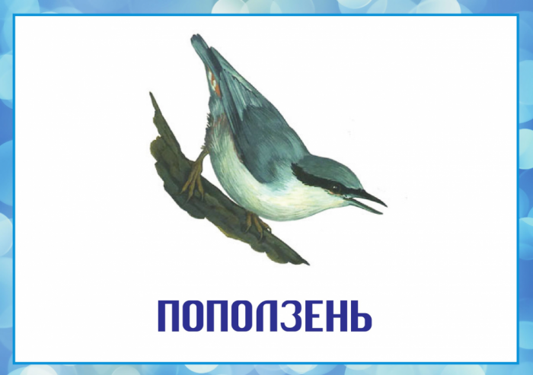
Поползень - умеет
передвигаться по стволам вниз головой.
Осенью запасает корм, пряча его в трещинки деревьев.

Slide 11
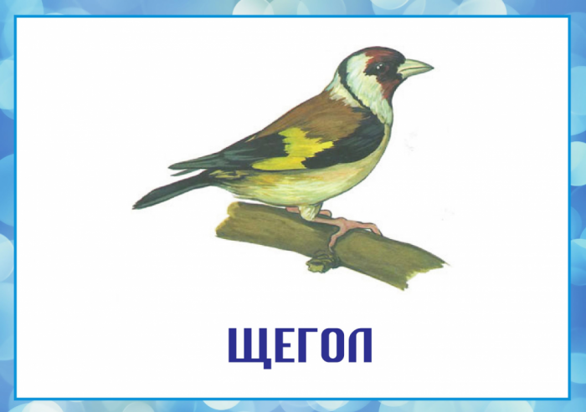
Щеглы прилетают стайками. Они очень красивые – на лбу красное пятнышко, а на черных крыльях желтые полосочки. Они очень подвижные – настоящие гимнасты! Щеглы вертлявые, шумные, постоянно кричат, ссорятся, шумят, приседают, едят семена.

Slide 12
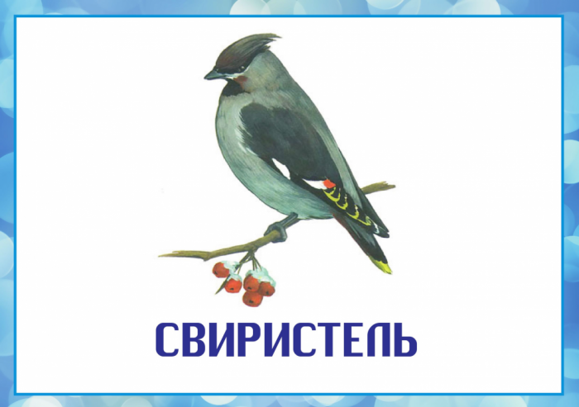
Свиристель живет в разреженных хвойных и смешанных лесах, на зарастающих горах и вырубках. Летом питаются ягодами, насекомыми и побегами растений. Зимой любят полакомиться рябиной. В холода перебираются к жилью человека.

Slide 13

Снегири – спокойные, степенные птицы. И звук голоса у них особый – они тихо посвистывают (звенят, как бубенцы). Если им надо куда-то перелететь, то они оживляются, перекликаются и всей стайкой улетают. Снегири очень любят есть ягоды, зерно, семена ясеня и клена. Они прилетают к нам с севера – они тоже наши гости.

Slide 14

Главная отличительная особенность этой птицы – клюв, сложенный крючком. С его помощью клест ловко шелушит еловые и кедровые шишки. Еще эта птица необычна тем, что откладывает яйца и высиживает своих птенцов зимой.

Slide 15
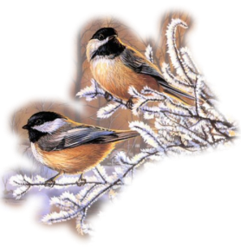
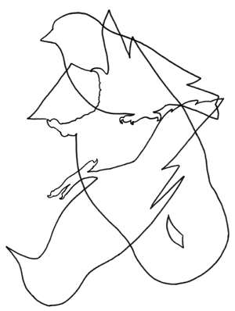
ПРЕДЛАГАЕМ ПОИГРАТЬ,
ЗИМУЮЩИХ ПТИЧЕК ОТЫСКАТЬ
СОВА ВОРОНА ВОРОБЕЙ

Slide 16
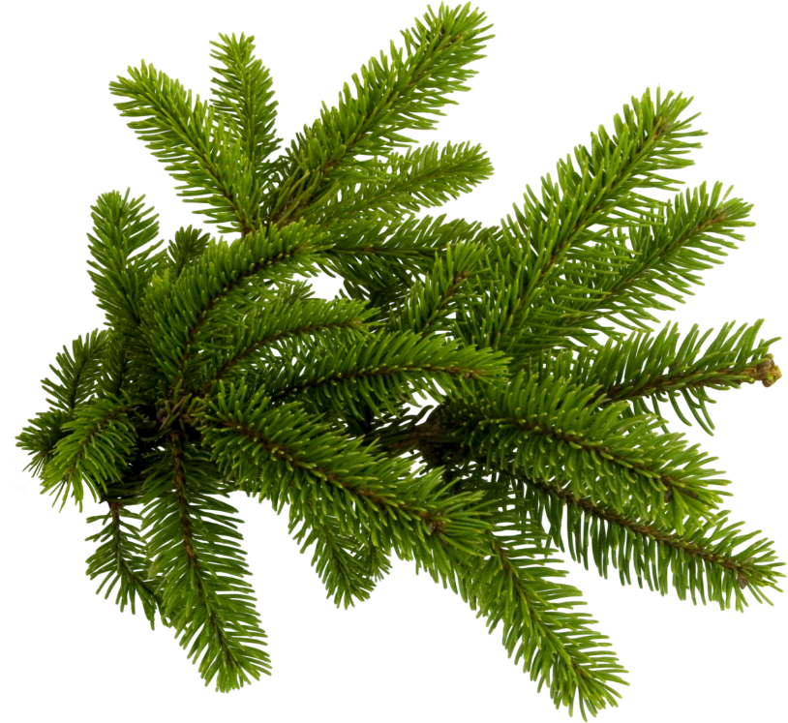
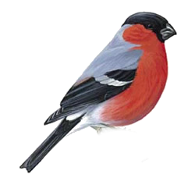
Угадай, кто спрятался

Slide 17
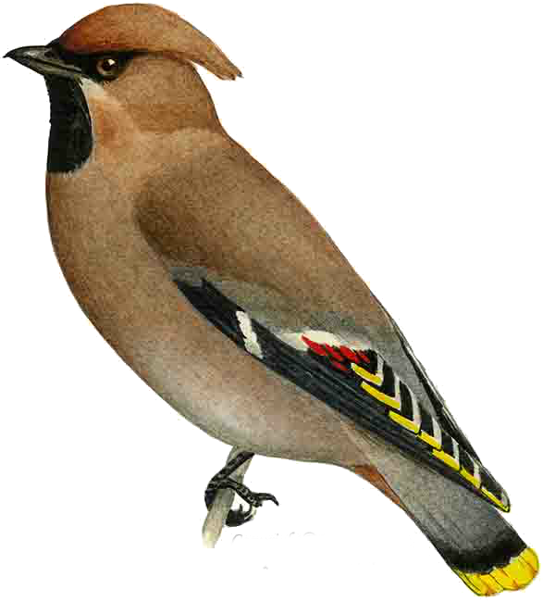
Угадай, кто спрятался

Slide 18
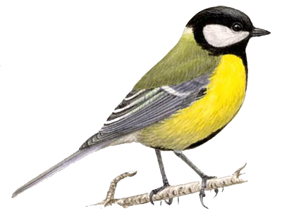
Угадай, кто спрятался

Slide 19
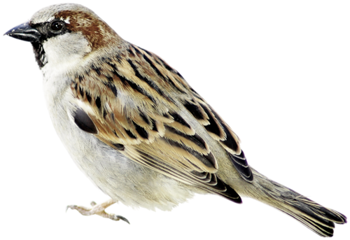
Угадай, кто спрятался

Slide 20
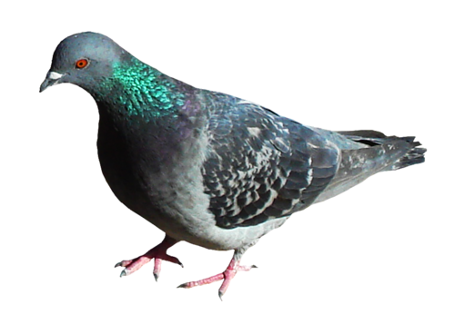
Угадай, кто спрятался

Slide 21
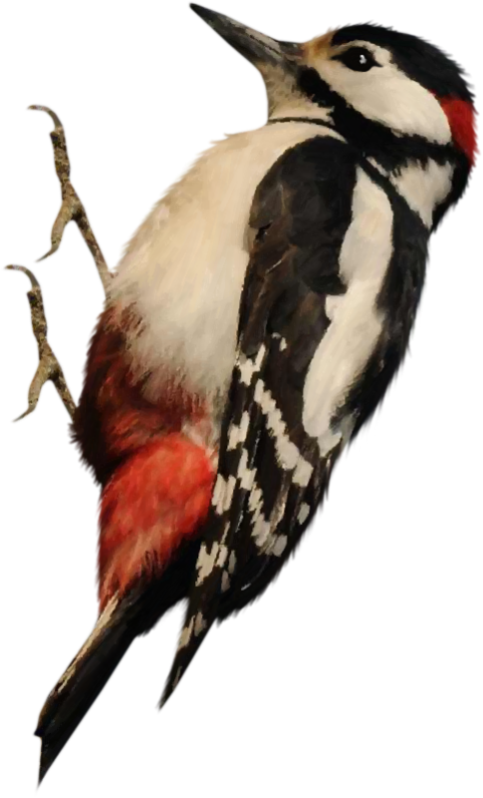
Угадай, кто спрятался

Slide 22
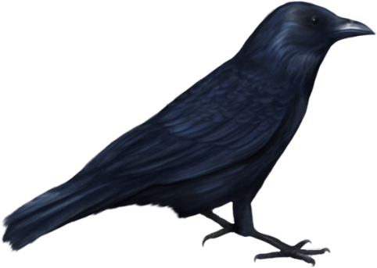
Угадай, кто спрятался

Slide 23
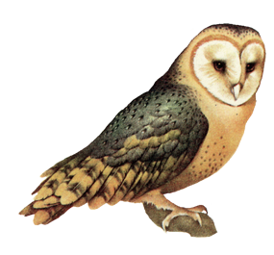
Угадай, кто спрятался

Slide 24
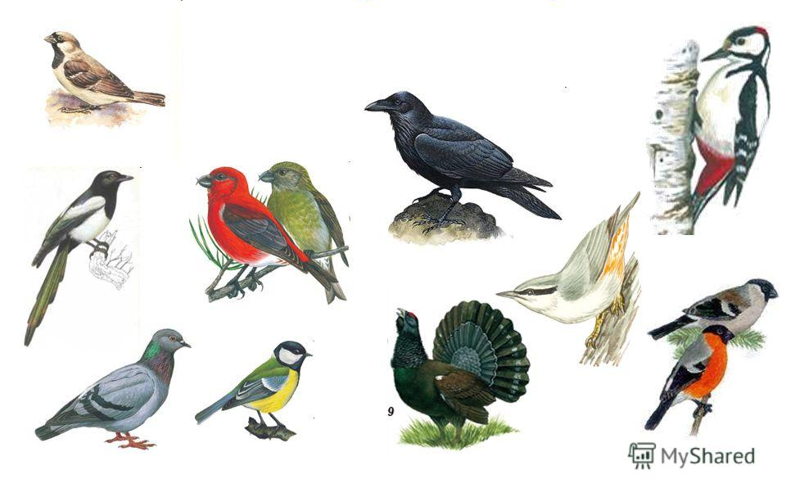
РЕЧЕВАЯ ИГРА «СКАЖИ НАОБОРОТ»
Ворона большая, а воробей – какой? (маленький)
Сорока длиннохвостая, а воробей – какой? (короткохвостый)
Дятел длинноклювый, а воробей – какой? (короткоклювый)
У вороны клюв большой и толстый, а у воробья какой?
( маленький и тонкий)
У снегиря грудка красная, а у синички — …?
Снегирь подлетел к лесу, а воробей — …?
Снегирь сидит на верхней ветке, а воробей на …?

Slide 25
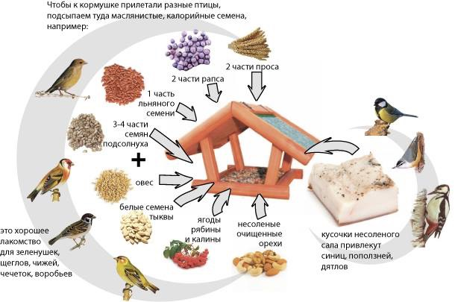
ЧЕМ МОЖНО ПОДКОРМИТЬ ПТИЦ?

Slide 26
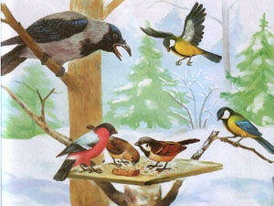
РЕЧЕВОЕ УПРАЖНЕНИЕ «НАЗОВИ ЛАСКОВО»
Птица – птичка Перо- … (перышко) Крыло — … (крылышко)
Хвост — …(хвостик) Клюв — …(клювик) Синица — …(синичка)
Птенец — …(птенчик) Воробей — …(воробышек)
Ворона — … (воронушка) Голубь — … (голубок)

